Slide 1


Název školy: ZŠ Štětí, Ostrovní 300
Autor: Vlasta Hackelová
Název materiálu:
VY_32_INOVACE_NJ.9.A.17_perfektum_4_cast
Datum : 19. 3. 2012
Ročník : devátý
Vzdělávací oblast : Jazyk a jazyková komunikace
Předmět : Německý jazyk
Název: Perfektum – 4. část – nepravidelná slovesa
Číslo operačního programu: CZ.1.07/1.4.00/21.1693
Název projektu: PRIMA ŠKOLA
Anotace: Německý jazyk pro 9. ročník
Složený minulý čas 4. část – výklad. Nepravidelná slovesa v minulém čase.

Slide 2
Němčina pro 9. třídu – Perfektum – CO JSME SE JIŽ NAUČILI.
OPAKUJEME
PERFEKTUM
Perfektum je složený minulý čas.
Perfektum se v němčině používá hlavně při běžné komunikaci – při rozhovoru.

Slide 3
Němčina pro 9. třídu – perfektum.
Perfektum se skládá :
sloveso haben,sein + příčestí
v příslušné osobě minulé

Slide 4
Němčina pro 9. třídu – perfektum nepravidelných sloves.
Nepravidelná slovesa tvoří příčestí minulé odlišně od sloves pravidelných.
U nepravidelných sloves dochází ke změně kmenové samohlásky nebo dokonce ke změně kořenu slova.
Nepravidelná slovesa mají v příčestí minulém koncovku – en.
Ich habe
gesprochen

Slide 5
Němčina pro 9. třídu – perfektum nepravidelných sloves. Časování s pomocným slovesem haben.
Ich habe gesprochen
Du hast gesprochen
Er,sie es hat gesprochen
Wir haben gesprochen
Ihr habet gesprochen
sie haben gesprochen
Sie haben gesprochen
Mluvil jsem
Mluvil jsi
On mluvil, ona mluvila, ono mluvilo
Mluvili jsme
Mluvili jste
Oni mluvili
Vy jste mluvil(a)

Slide 6
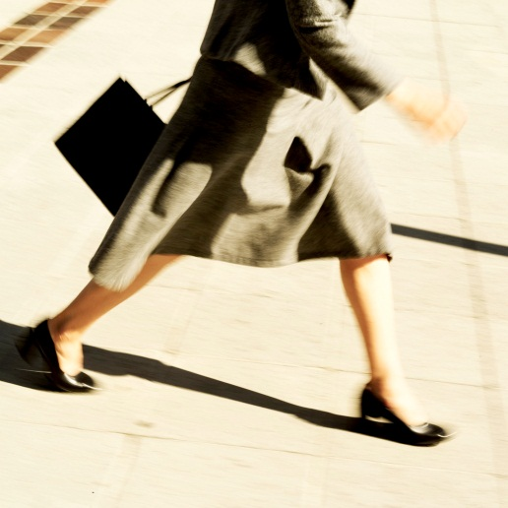

Němčina pro 9. třídu – perfektum nepravidelných sloves, která znamenají pohyb nebo změnu stavu.
Nepravidelná slovesa, která znamenají pohyb nebo změnu stavu mají pomocné sloveso sein.
Jsou to např. slovesa :
  Jet – fahren
  Jít – gehen
  Přijít - -kommen

Slide 7
Němčina pro 9. třídu – perfektum nepravidelných sloves. Časování s pomocným slovesem sein.
Ich bin gegangen
Du bist gegangen
Er, sie,es ist gegangen
Wir sind gegangen
Ihr seid gegangen
sie sind gegangen
Sie sind gegangen
Já jsem šel, šel jsem
Ty jsi šel
On šel, ona šla, ono šlo
My jsme šli
Vy jste šli
Oni šli,
Vy jste šel, šla

Slide 8

Němčina pro 9. třídu – perfektum .
přítomnost
minulost
Auto jede.
Das Auto fährt..
Auto jelo.
Das auto ist gefahren.

Slide 9
Němčina pro 9. třídu. Od kterých sloves jsou tyto tvary perfekta a co znamenají ? Práce se slovníkem.
Sie sind gelaufen
Er hat getrunken
sie hat ferngesehen
Ihr habt gegessen
Es ist gefahren
Du bist gegangen
sie sind gekommen
Ich habe getrunken
Wir haben eingeladen
Běžel(a) jste
Pil
Dívala se na televizi
Jedli jste
Jelo to
Ty jsi šel
Oni přišli
Pil jsem
Pozvali jsme

Slide 10
Němčina pro 9. třídu. Následující věty nejprve přelož a potom je převeď do perfekta.
Navštěvuji často moji babičku v Praze.
Babička vždycky uvaří něco dobrého.
Často také upeče koláče nebo dort.
Také můj kamarád Petr jezdí často do Prahy.
Někdy jdeme do kina.
Koupíme si chipsy a colu.
Sedíme v kině, jíme chipsy, pijeme colu a díváme se na film.
Doma potom vyprávím, co jsem dělal v Praze.

Slide 11
Němčina pro 9. třídu – které pomocné sloveso je správně ? Sein ??? Haben ???
Hast hat sind bin habe
Ich……… mit Oma telefoniert.
Wir……… oft gereist.
Was……… die Mutter alles gekauft ?
Ich……… in den Ferien viel gewandert.
…….du schon unsere Küche aufgeräumt?

Slide 12
Němčina pro 9. třídu. PERFEKTUM – SLOVOSLED.
Ich habe die Supe gekocht.
Ich habe gestern die Supe gekocht.
Ich habe gestern mit der Mutti die Supe
gekocht.
Wir sind gewandert.
Wir sind mit meinem Bruder viel gewandert.
Im Sommer sind wir oft mit meinem Bruder gewandert.

Slide 13
Němčina pro 9. třídu – perfektum.
METODIKA
DUM je pokračováním výkladu nové látky – tvoření perfekta. Žáci již ovládají tvoření příčestí minulého a tvoření a perfekta pravidelných sloves a sloves vyjadřujících pohyb..
Dnešní hodina je zaměřena na perfektum u sloves nepravidelných .
Děti si zapíší do sešitů pravidla a příklady tvoření. Obr. 9 použiji jako pracovní list. Žáci pracují samostatně, následuje společná kontrola a vysvětlení. Obr. 10 je určen pro pokročilejší žáky, ostatní vypracují jako domácí úkol.
Správnost společně ověříme na interaktivní tabuli.

Slide 14
Němčina pro 9. třídu – perfektum.
Zdroje :
Kliparty Office www.office.microsoft.com

